Slide 2
Aplikace léků do dýchacích cest
Mgr. et Mgr. Andrea Menšíková

Slide 3
Inhalace
léčebná metoda, při které je lék vpravován do dýchacích cest (DC) ve formě plynů a par
vdechování léčebných látek za účelem:
  uvolnění svalstva průdušek
  uvolnění hlenu z dýchacích cest
  snížení nebo zvýšení sekrece sliznice DC
  dezinfekce sliznice DC
  aplikace léčivého přípravku na sliznice DC

Slide 4
Typy inhalací
Chladná - teplota 23-36 ⁰C – snižuje prokrvení sliznice, způsobuje vazokonstrikci (př. Při laryngitidě, otocích DC)
Indiferentní - teplota 36,1-37 ⁰C - zklidňující účinek, napomáhá vstřebávání účinných látek
Teplá – teplota 37,1-40 ⁰C – prokrvení sliznice, mukolytický a expektorační účinek (uvolňuje hlen)

Slide 5
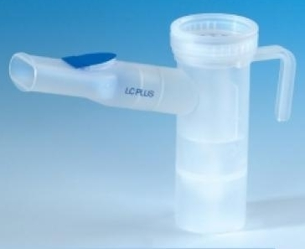
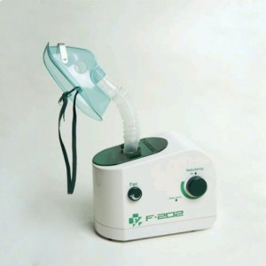
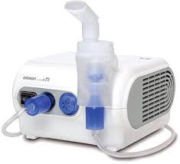
Druhy inhalátorů
stolní – vytváří aerosol (mlžinu) stlačením vzduchu, inhalace ústy
ultrazvukové – aerosol je vytvářen vysokofrekvenčním vlněním, inhalace pomocí masky,
u dětí je proud veden do prostoru
kompresorové – stlačení vzduchu do nebulizační nádobky nebo inhalační masky přes trysku
STOLNÍ
ULTRAZVUKOVÝ
KOMPRESOROVÝ

Slide 6
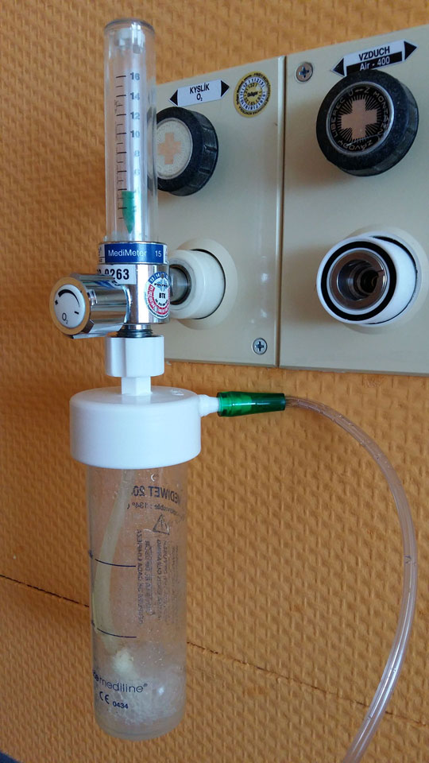
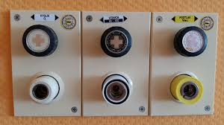
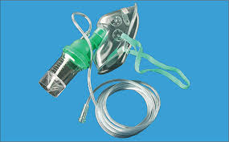
Nebulizátor
tryskový inhalátor, který využívá jako hnací plyn medicinální kyslík nebo vzduch z centrálního rozvodu nebo z kyslíkové lahve

Slide 7
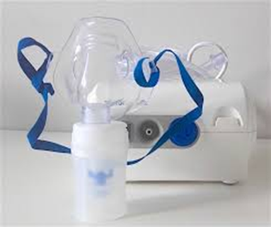
Pomůcky a příprava pacienta před inhalací
ordinovaný lék, zdravotnická dokumentace
inhalátor
čtverce buničiny, emitní miska
poučení pacienta: edukace o způsobu užití inhalátoru, nácvik
péče o pomůcky po inhalaci

Slide 8
Pravidla při inhalaci
lék + délku inhalace určí lékař (př: IKK – Atrovent + FR)
pacient inhaluje nejdříve 2 hodiny po jídle
pacient je naproti inhalátoru – ortopnoická nebo Fowlerova poloha, aplikátor ve výši úst (nemusí být v ústech)
masku upevníme na nos a ústa páskem okolo hlavy
p. dýchá ústy a vydechuje nosem nebo naopak
p. dýchá klidně, každý 4 - 5 vdech hlubší, příp. hleny odkašlává do emitní misky + buničina

Slide 9
Po inhalaci
20 - 30´ v klidu
nic per os
nepít horké ani studené nápoje
nekouří
hlasový klid
pokud kombinujeme více lékových skupin, podáváme nejprve bronchodilatancia, poté kortikoidy
při použití kortikoidů po inhalaci vypláchnout ústa!

Slide 10
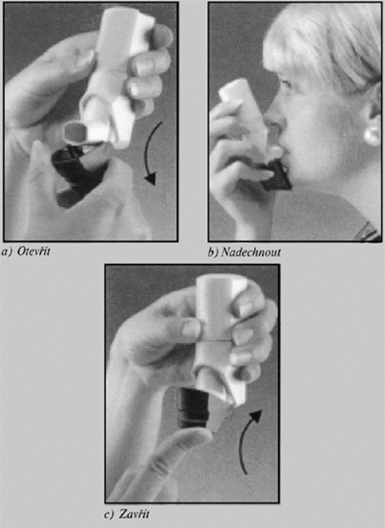
Ruční kapesní inhalátory
nádobku předem protřepat
provést nádech, výdech
nástavec tlakové nádoby do úst (dnem vzhůru)
obemknout rty, stisknout dno lahvičky a současně vdechnout dávku
zadržet dech na 10 s, výdech nosem
inhalátor znovu použít za 30 s

Slide 11
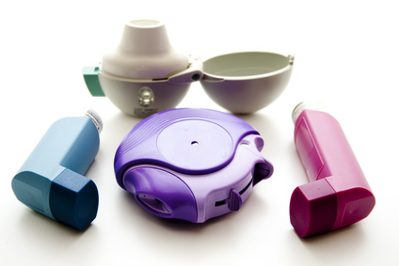
Kapesní inhalátor

Slide 12
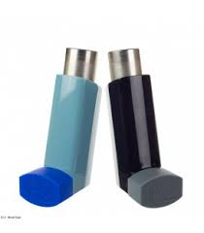
Ruční kapesní inhalátor – suchý práškový
Nevyžadují koordinaci dechu, poháněny nádechem (výhoda u dětí)
barevné držadlo dolů
příprava dávky pohybem držadla až na doraz a zpět
nejprve výdech mimo
pak inhalátor vložit do úst, stisknout rty, hluboký a rychlý nádech
zadržet dech na 10 sekund a vydechnout nosem
výplach DÚ

Slide 13
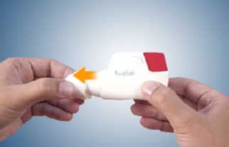
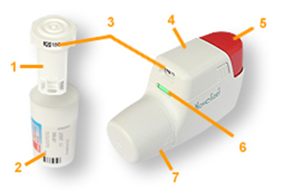
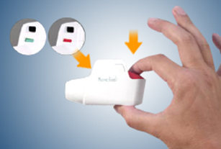
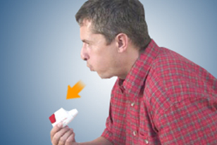
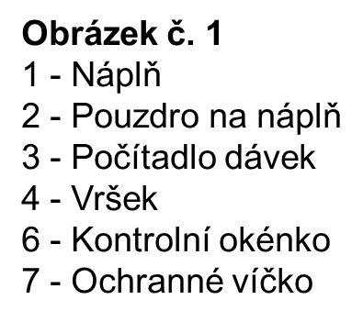
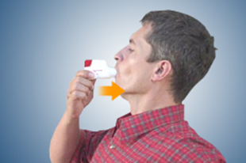
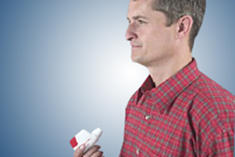
Kapesní inhalátor

Slide 14
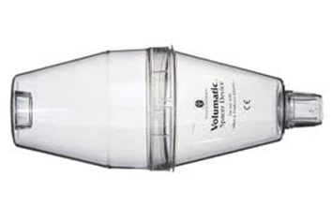
Inhalace pomocí inhalačního nástavce
pokud není pacient schopen koordinace nádechu s uvolněním dávky z aerosolového inhalátoru, inhaluje pomocí aplikačního nástavce (Volumatic spacer device, u malých dětí AeroChamber Plus)
dávka se uvolní do rezervoáru a může být vdechována postupně

Slide 15
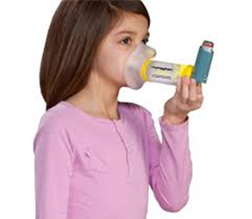
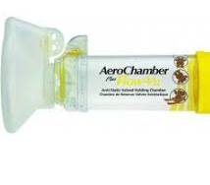
Inhalace pomocí inhalačního nástavce
plastový kryt a aplikační nástavec se dezinfikuje ponořením do dezinfekčního roztoku (dodržet dobu expozice), omyje se vodou a nechá uschnout - v případě individuálního použití

Slide 16
Oxygenoterapie
léčebná metoda, při níž je nemocnému aplikována ve vdechované směsi vyšší koncentrace kyslíku než 21 %
je dána potřebou přivádět vdechovanou směs s vyšší koncentrací O₂ než je v atmosférickém vzduchu a zvýšit tím nabídku kyslíku tkáním
kyslíkovou terapii ordinuje lékař dle druhu a závažnosti onemocnění

Slide 17
Nejčastější příčiny nedostatku O₂
poškození CNS – poškození dechového centra, úraz, nádor, porucha cévního zásobení, otravy
akutní a chronická onemocnění průdušek a plicní tkáně
závažná onemocnění srdce
obstrukce v dýchacích cestách (cizí těleso, nádor)
anemie
nasycení hemoglobinu jinými plyny (např. oxidem uhelnatým)
nedostatek kyslíku v prostoru (tunely, doly, vysoká nadmořská výška, okolí požárů)

Slide 18
Oxygenoterapie – indikace
u saturace pod 95 %
srdeční onemocnění
onemocnění plic a průdušek
chudokrevnost
pooperační stavy
poúrazové stavy
hypoxie mozku
intoxikace
při terapii zhoubných nádorů

Slide 19
Oxygenoterapie – indikace
podávání O₂ má význam pouze tehdy, jestliže:
  jsou volné dýchací cesty a je záruka, že se tam O₂ dostane
  propustí jej stěny alveolů
  může se navázat na hemoglobin
  jsou v pořádku dýchací svaly
dávkování množství kyslíku
  dospělí: 4 - 10 l/min
  děti: 1 - 4 l/min

Slide 20
Pojmy
hypoxie – částečný deficit kyslíku ve tkáních
anoxie – úplný deficit kyslíku ve tkáních
hypoxémie – částečný deficit kyslíku v krvi
anoxémie – úplný deficit kyslíku v krvi
hyperoxie - nadbytek kyslíku v organismu nebo ve tkáních, zpravidla způsobený dýcháním čistého kyslíku

Slide 21
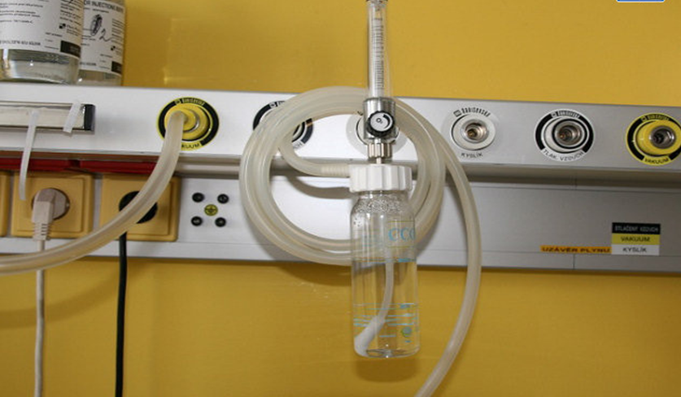

Podávání kyslíku – centrální rozvod kyslíku
žlutá barva – podtlak
černobílá barva – vzduch
bílá barva – kyslík

Slide 22
Podávání kyslíku – centrální rozvod kyslíku
kyslík je veden z centrálního skladu (kyslíkové stanice), který je uložen mimo nemocniční budovy
ve stanici jsou velké láhve připojené na baterie, kam je kyslík přiváděn potrubím
v budovách je rozveden do pokojů, ošetřoven apod., ústí na stěně, většinou v záhlaví lůžka, jako malý panel s uzavíracím ventilem a rychlospojkou (zásuvkou) a rychlospojku se napojí redukční ventil s nízkotlakým manometrem
součástí redukčního ventilu je nádoba na destilovanou vodu
z ventilu vystupuje vývod, na nějž se napojí hadička, kterou proudí kyslík k pacientovi

Slide 23
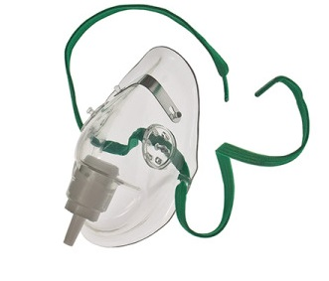
Podávání kyslíku kyslíkovou maskou
maska z průhledného plastu opatřena vypodložením
dobře přilne k obličeji, kolem hlavy se připevňuje gumou
má otvor pro hadici a výdechové otvor
přívod kyslíku do masky: nejčastěji 7 l/min

Slide 24
Podávání kyslíku kyslíkovou maskou
výhody:
  snadná a rychlá manipulace
  možnost dosažení vysoké koncentrace kyslíku ve vdechovaném vzduchu
nevýhody:
  nelze použít u pacientů v bezvědomí, s rizikem zvracení, neklidných nemocných
  zvyšuje odpor dýchacích cest
  ztěžuje přímé pozorování pacienta

Slide 25
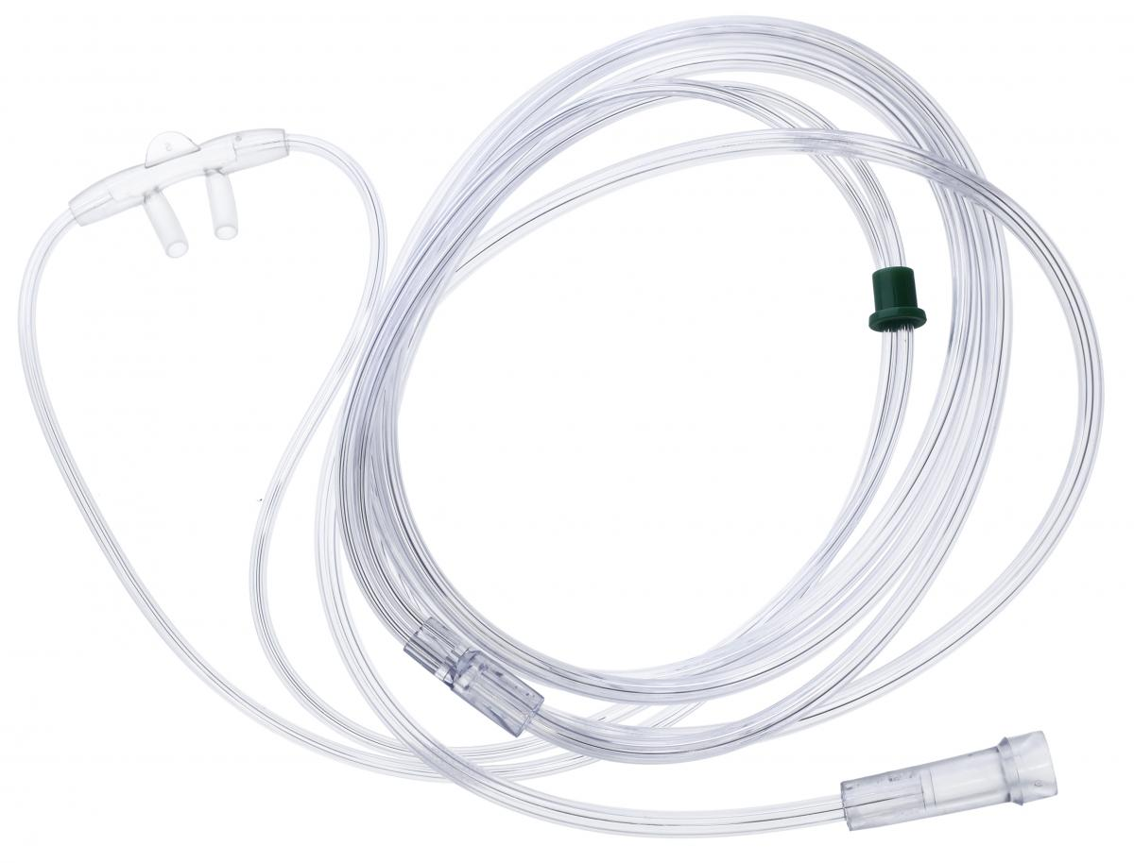
Podávání kyslíku – kyslíkové brýle
umělohmotná cévka stočená do volného kruhu, přerušena dvěma vstupy, jimiž se vede kyslík do nosu pacienta
zavádějí se na kraj nosních průduchů, postranní pružné části se zasunou za uši
přívod kyslíku do nosních brýlí: nejčastěji 5-6 l/min
výhody:
  možno používat delší dobu
nevýhody:
  velké ztráty kyslíku
  zvýšené riziko ucpání sekretem (nutná průběžná kontrola průchodnosti katetru)

Slide 26
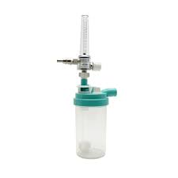
Podávání kyslíku pomocí nebulizátoru
přístroj, který sytí vdechované směsi aerosolem
slouží:
  ke zvlhčování O₂
  ke zvlhčení vzduchu
  k aplikaci léků – uvolňují malé lékové částice,
  které pronikají hluboko do plic (velmi účinné)

Slide 27
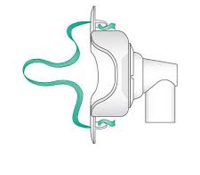
Podávání kyslíku pomocí tracheostomické masky (mušle)
průhledná, měkká maska vybavená otočným kloubem, který umožňuje otáčení o 360 °
speciální klip s gumičkou umožňuje snadnou manipulaci, snímání a nasazování této masky
použití: zvlhčování vzduchu u pacientů s tracheostomií

Slide 28
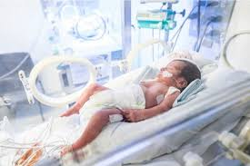
Podávání kyslíku pomocí inkubátoru
speciálně upravené lůžko pro nezralé a patologické novorozence
každý inkubátor má samostatný vstup pro přívod kyslíku a vlastní průtokoměr
je nutno chránit oči před působením kyslíku (plena)
přívod kyslíku: dle potřeby novorozence

Slide 29
Podávání kyslíku nosohltanovým katetrem
cévka s jedním centrálním a několika bočními otvory
zavádí se nosní dírkou až k čípku měkkého patra (správnost se kontroluje pohledem do úst, katétr musí být vidět)
přibližná vzdálenost se naměří poměrem vzdálenosti od špičky nosu k ušnímu boltci, zevní konec se fixuje k tváři pacienta proužkem náplasti
přívod kyslíku: nejčastěji 4 - 6 l/min

Slide 30
Podávání kyslíku nosohltanovým katetrem
výhody:
  možnost dlouhodobého přívodu s vyloučením rizika aspirace
  dostatečná koncentrace O2
  lze použít u pacientů v bezvědomí
  u pacienta při vědomí nebrání v pohybu ani příjmu tekutin
nevýhody:
  riziko vzniku dekubitu na sliznici
  vysoušení sliznic, nepříjemný vjem pro pacienta
  dnes už se příliš nepoužívá

Slide 31
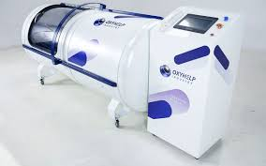
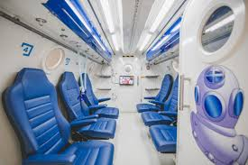
Podávání kyslíku v hyperbarické komoře
využívá prostředí s vyšším tlakem než atmosférickým a tím zvyšuje množství kyslíku v plazmě
využití – intoxikace oxidem uhelnatým, Kesonova choroba

Slide 32
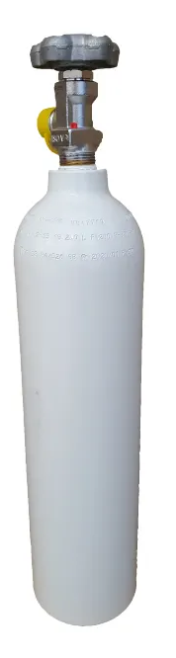
Podávání kyslíku kyslíkovou lahví
kyslíková tlaková lahev je silnostěnná ocelová nádoba
kyslík je do ní vpraven pod tlakem asi 150 atmosfér (15,2 MPa)
jsou různě velké:
  10l láhev obsahuje cca 1500 l kyslíku (vydrží asi 6 hodin)
  30l láhev obsahuje cca 4500 l kyslíku
láhev je kryta kovovým kloboučkem

Slide 33
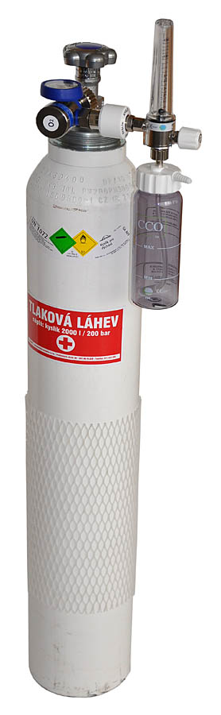
Podávání kyslíku kyslíkovou lahví
označení kyslíkových láhví:
  horní část je natřena bíle a je na ní červený nápis O₂
  postranní část je označena bílým křížem
  na hrdle je vyražena značka O₂, objem v litrech, plnicí a zkušební tlak, datum přezkoušení
  součástí je uzavírací a výpustný ventil

Slide 34
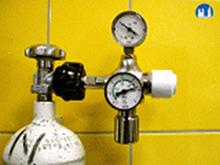
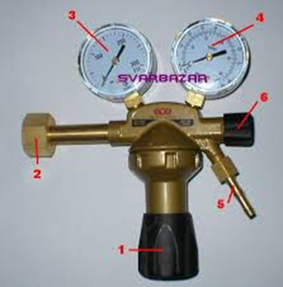
Podávání kyslíku – redukční ventil (kyslíkové hodiny)
připevňuje se na láhev, úlohou je snížit tlak kyslíku přiváděného z láhve k pacientovi
hlavní uzávěr membránového ventilu 1
  uzavírání – vyšroubovat
  otevírání – zašroubovat
obroučka se závitem k připevnění redukčního ventilu k láhvi 2
vysokotlaký manometr – měří tlak kyslíku v láhvi 3
nízkotlaký manometr – měří tlak kyslíku přiváděného k pacientovi nebo průtokový manometr – udává průtok v litrech za minutu 4
hadice přivádějící kyslík k pacientovi 5

Slide 35
Zásady manipulace s kyslíkem
zásobní sklad kyslíkových láhví musí být zřizován mimo hlavní provoz nemocnice
na oddělení se skladuje pouze takový počet láhví, který odpovídá odhadované spotřebě na 48 hodin
láhve jsou umístěny na oddělení stranou provozu a z dosahu slunečního záření
v blízkosti láhví nesmí být tepelný zdroj a v okolí se nesmí pracovat s ohněm
láhve musí být postaveny u zdi a fixovány proti pádu

Slide 36
Zásady manipulace s kyslíkem
plné a prázdné láhve musí být uloženy odděleně
kyslíkové láhve nesmí stát v průchodech, chodbách, v místech, kde hrozí nebezpečí pádu
kyslíkové láhve s namontovaným redukčním ventilem, na transportním vozíku, stojí na neměnném, smluveném místě
kyslíkové láhve na transportním vozíku musí být obaleny nebo opatřeny návlekem

Slide 37
Manipulace s kyslíkovou lahví
s láhví manipulujeme zásadně v části oddělení, kde nejsou pacienti a je minimální provoz
před manipulací si pečlivě umyjeme ruce (nesmí být mastné)
zkontrolujeme označení láhve a odstraníme ocelový klobouček
našroubujeme redukční ventil, eventuálně dotáhneme
otočením uzavíracího ventilu na láhvi zkusíme, zda je láhev plná (plná láhev zasyčí)
vyšroubováním uzavřeme membránový ventil

Slide 38
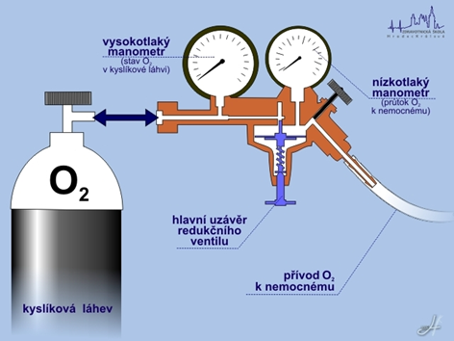
Manipulace s kyslíkovou lahví
opatrně otevřeme uzavírací ventil na láhvi (vysokotlaký manometr ukáže tlak kyslíku v láhvi)
zašroubováním otevřeme membránový ventil a na nízkotlakém manometru naměříme přívod kyslíku pacientovi
na láhev je připojena nádoba na zvlhčování kyslíku

Slide 39
Zásady podávání kyslíku
kyslík podávat zvlhčený
při podávání nezvlhčeného O₂ dochází k vysychání sliznic a ke krvácení
pravidelně kontrolovat množství destilované vody ve zvlhčující baňce, její nedostatek i nadbytek je pro pacienta nebezpečný
udržovat naordinovanou koncentraci kyslíku (nejčastěji 40%)
100% koncentraci pouze po dobu nezbytně nutnou (silný astmatický záchvat, pneumonie)

Slide 40
Zásady podávání kyslíku
při dlouhodobém podávání vysokých koncentrací O₂ může dojít k otravě kyslíkem (poškození plic, bolesti hlavy, bolesti za hrudní kostí, možný výskyt křečí, poškození epitelu, vznik fibrózy, u nezralých novorozenců poškození zraku)
kyslík podávat ohřátý
studený kyslík podávat pouze při laryngitis, po extubaci
monitorovat saturaci kyslíku (SpO₂), fyziologické funkce, celkový stav pacienta
cílem je udržet SpO₂ nad 90 %
pravidelně kontrolovat průchodnost celého systému

Slide 41
Zdroje
Beharková, Natália a Dana Soldánová. Základy ošetřovatelských postupů a intervencí. 2. vyd. Elportál Brno, Masarykova univerzita 2019. https://is.muni.cz/elportal/?id=1496062
Pokorná, A., Komínková, A. : Ošetřovatelské postupy založené na důkazech. 2. díl. Brno, Masarykova univerzita 2014.

